Slide 1
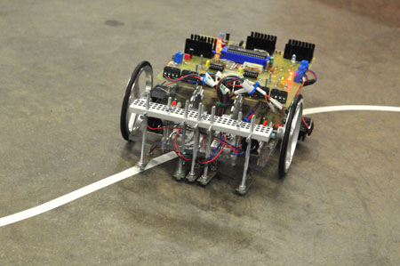
Technologica

Slide 2
GIP = geïntegreerde proef
Laatstejaars BSO / TSO
GIP = Technisch werkstuk

Slide 3
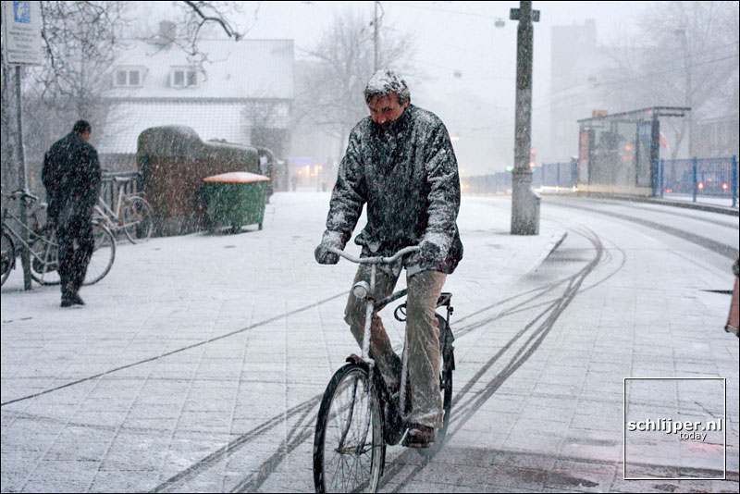
Behoefteprobleem
Kou aan de oren?

Slide 4
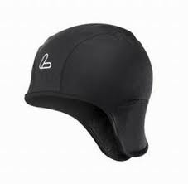
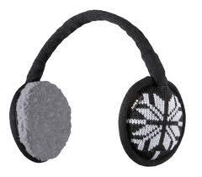
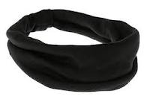
Creatieve ideeën
Muts? Oorverwarmers? Haarband?

Slide 5
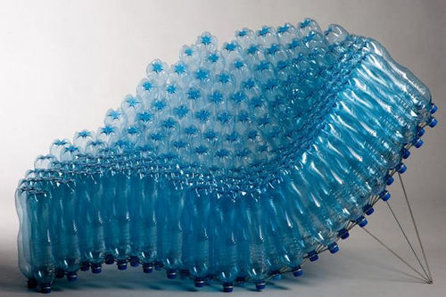
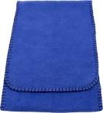
Materiaalkeuze
Milieubewust?
Fleece?

Slide 6
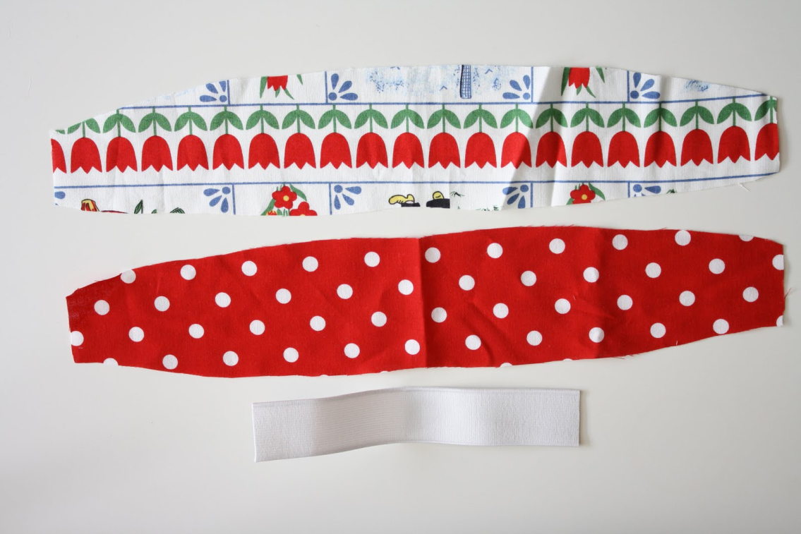
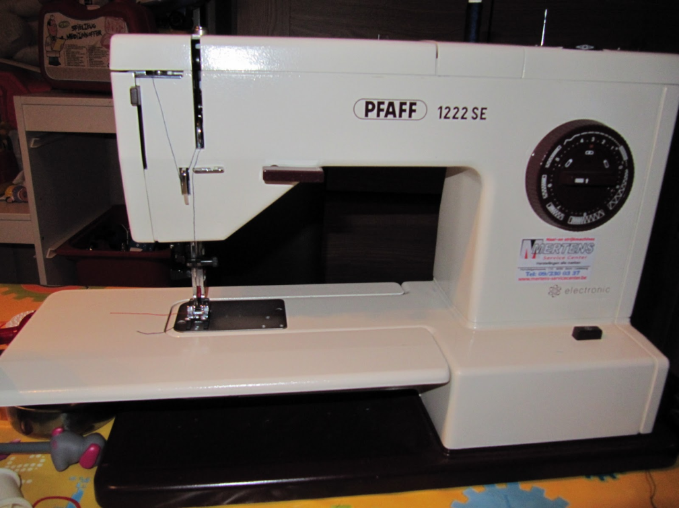
Uitwerking
Technisch inzicht : patroon, naaimachine

Slide 7
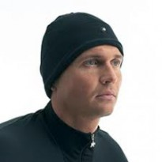
Toepassen
Veilig, geen jeuk, spant niet te veel?

